Slide 1
Функциональная грамотность обучающихся как актуальный результат образования
ЗДУВР, учитель физики
МБОУ «Урожайновская школа
им. К.В.Варлыгина»
Ляляскина Л.Б.

Slide 2
«Не мыслям надо бы учить, а мыслить»
Иммануил Кант

Slide 3

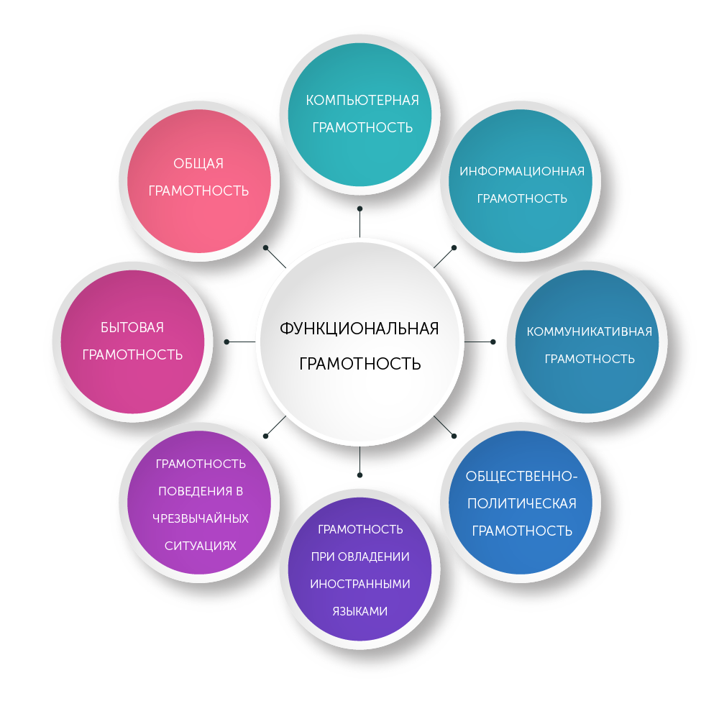
Компоненты современной функциональной грамотности

Slide 4
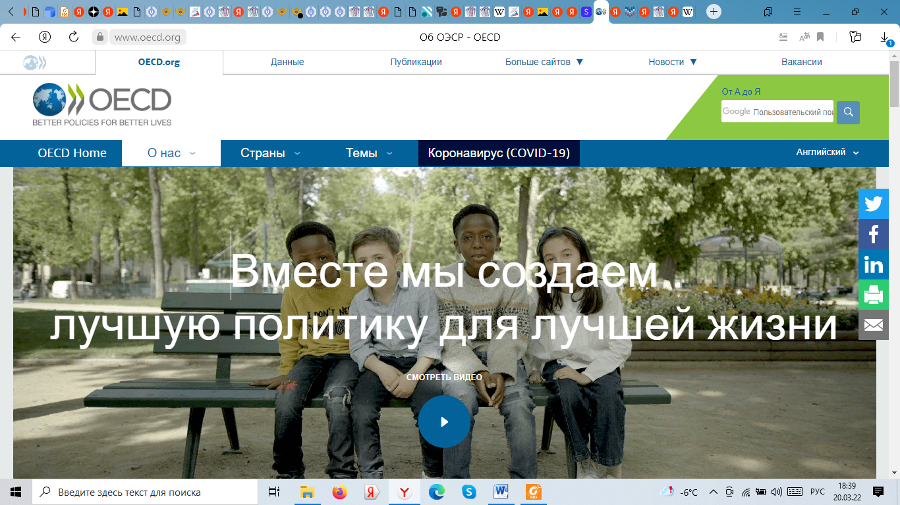
Организация экономического сотрудничества и развития (ОЭСР)

Slide 5
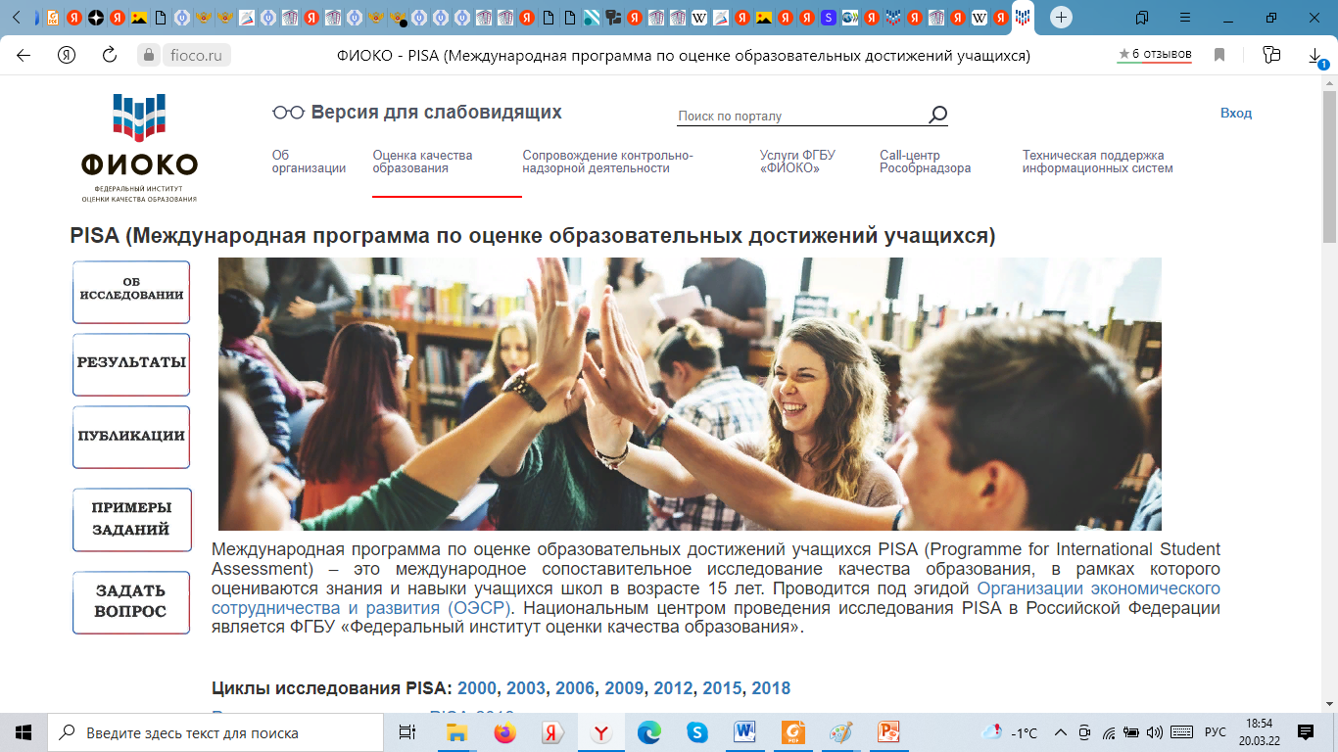
Федеральный институт оценки качества образования (ФИОКО)

Slide 6
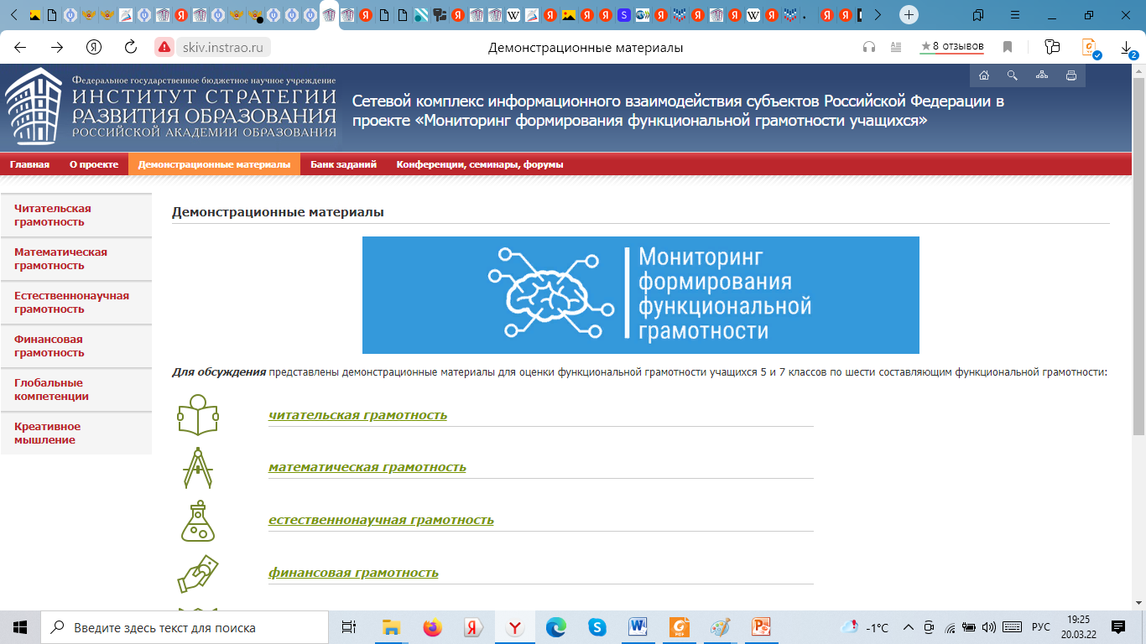
Институт стратегии развития образования Российский Академии образования http://skiv.instrao.ru/

Slide 7
Количество стран-участниц в исследовании PISA
Цикл исследования | Количество стран-участниц
PISA-2000 | 32 страны мира
PISA-2003 | 40 стран мира
PISA-2006 | 57 стран мира
PISA-2009 | 65 стран мира
PISA-2012 | 65 стран мира
PISA-2015 | 70 стран мира
PISA-2018 | 79 стран мира

Slide 8
Место РФ среди других стран-участниц* (по количеству баллов)
Направление исследования | PISA-2000 | PISA-2003 | PISA-2006 | PISA-2009 | PISA-2012 | PISA-2015 | PISA-2018
Естественно-научная грамотность | 26 | 24 | 35 | 39 | 37 | 32 | 33
Математическая грамотность | 22 | 29 | 34 | 38 | 34 | 23 | 30
Читательская грамотность | 27 | 32 | 39 | 43 | 42 | 26 | 31

Slide 9
Количество баллов РФ (по 1000-балльной шкале)
Направление исследования | PISA-2000 | PISA-2003 | PISA-2006 | PISA-2009 | PISA-2012 | PISA-2015 | PISA-2018
Естественно-научная грамотность | 460 | 489 | 479 | 478 | 486 | 487 | 478
Математическая грамотность | 478 | 468 | 476 | 468 | 482 | 494 | 488
Читательская грамотность | 462 | 442 | 440 | 459 | 475 | 495 | 479

Slide 10
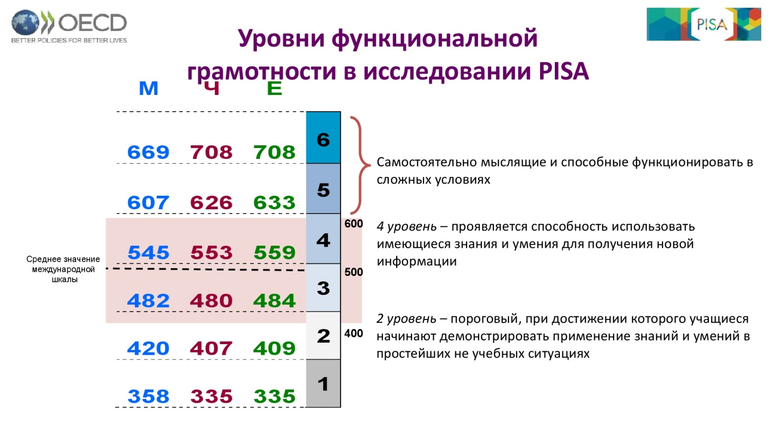

Slide 11
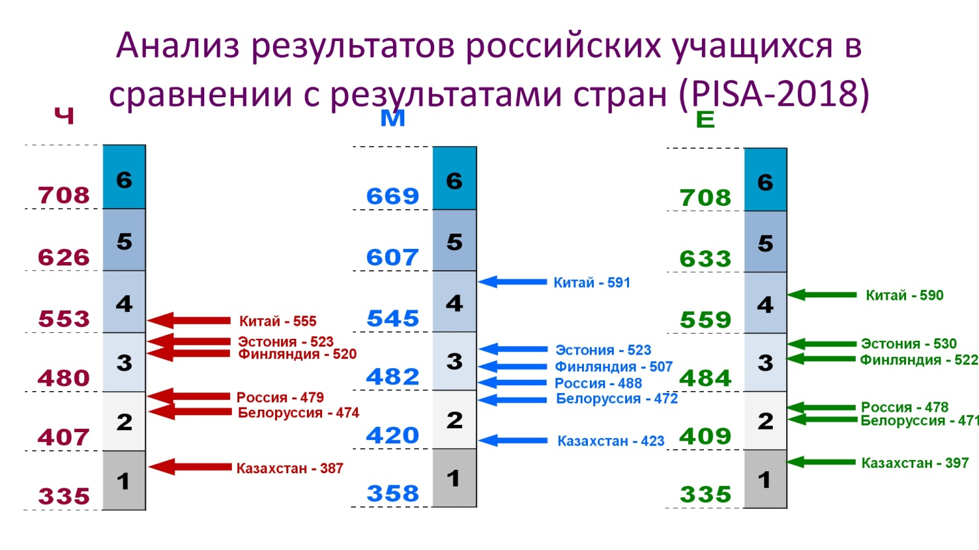

Slide 12
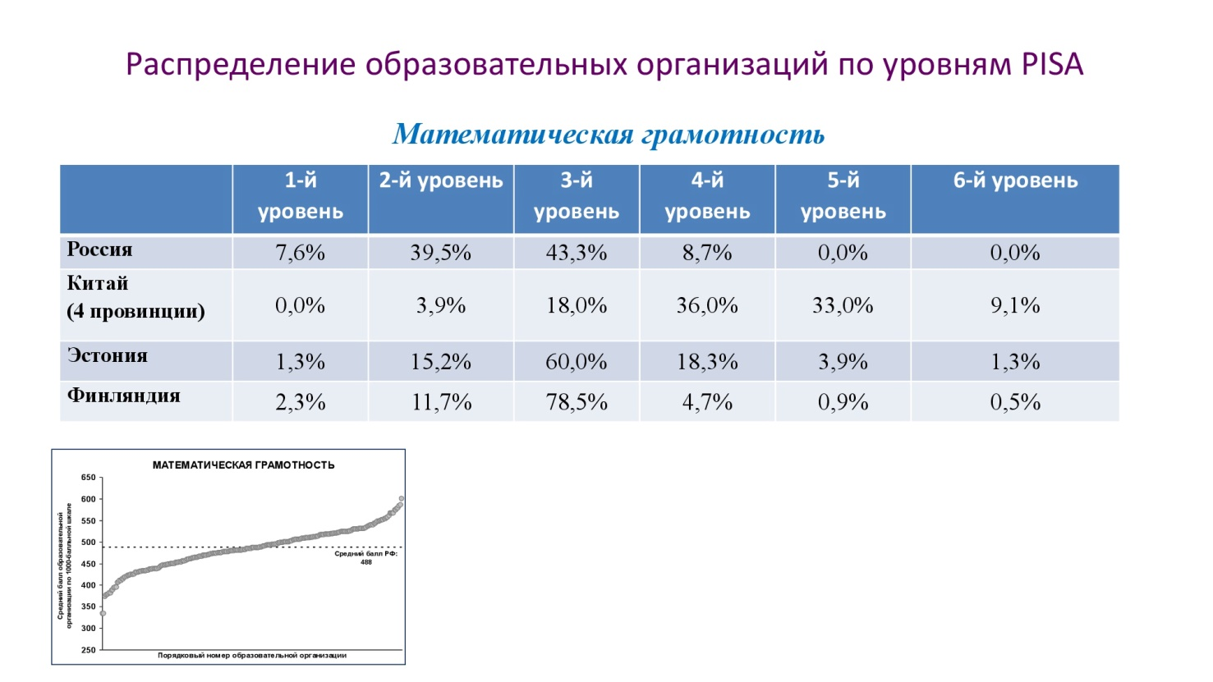

Slide 13
Причины невысокого рейтинга России
недостаточно сформированная способность у учащихся использовать имеющиеся предметные знания и умения при решении задач, приближенных к реальным ситуациям;
невысокий уровень владения такими умениями, как поиск новых или альтернативных способов решения задач, проведения исследований или групповых проектов;
отсутствие практики решения задач, направленных на развитие функциональной грамотности обучающихся в отечественной школе.

Slide 14
Готовимся к Мониторингу формирования функциональной грамотности
работать на уроке с информацией, представленной в разной форме (рисунок, текст, таблица, диаграмма);
работать с реальными данными, величинами и единицами измерений;
поощрять проявление учащимися самостоятельности, использование учебного и жизненного опыта;
активно разрабатывать «PISA-подобные» задания и разворачивать программы повышения квалификации учителей.
включать задачи по функциональной грамотности в каждый предмет и обыденный учебный процесс.

Slide 15
Ребенок должен обладать:
Готовностью успешно взаимодействовать с изменяющимся окружающим миром.
Возможностью решать различные (в том числе нестандартные) учебные и жизненные задачи.
Способностью строить социальные отношения.
Совокупностью рефлексивных умений, обеспечивающих оценку своей грамотности, стремление к дальнейшему образованию.
Российский педагог, член-корреспондент РАО
Наталья Федоровна Виноградова

Slide 16
Цель учителя - развить ребёнка
Развить мышление - из наглядно-действенного перевести его в абстрактно-логическое.
Развить речь, аналитико-синтетические способности, развить память и внимание, фантазию и воображение, пространственное восприятие.
Развить моторную функцию, способность контролировать свои движения, а также мелкую моторику.
Развить коммуникативные способности, способность общаться, контролировать эмоции, управлять своим поведением.

Slide 17
Условия достижения данной цели:
обучение носит деятельностный характер;
учебный процесс ориентирован на развитие самостоятельности и ответственности за результаты деятельности;
представляется возможность, для приобретения опыта достижения цели;
правила оценивания отличаются чёткостью и понятны всем участникам учебного процесса;
используются технологии ЛОО.

Slide 18
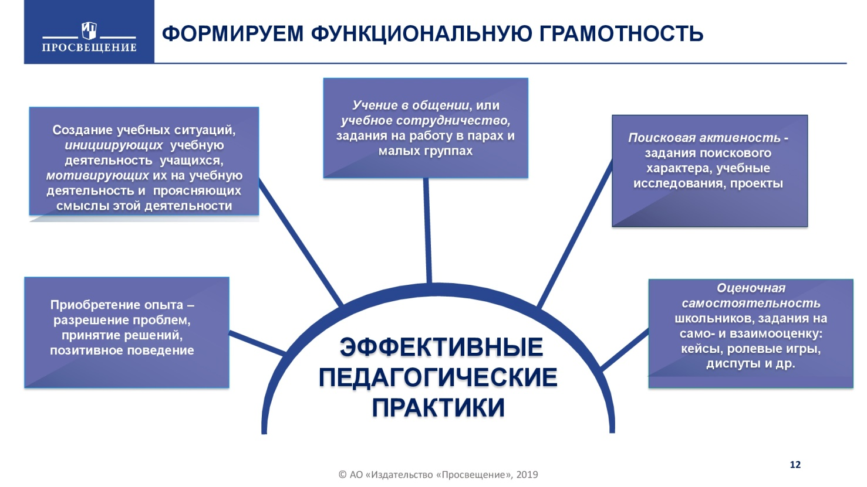
Формируем функциональную грамотность

Slide 19
Как переориентировать учебный процесс на эффективное овладение функциональной грамотностью?
Каждый учитель должен проанализировать систему заданий, которые он планирует использовать в учебном процессе. Он должен помнить, что результат его работы заложен им в тех материалах, с которыми он пришел на урок, и теми материалами, с которыми дети работают дома при подготовке к уроку.

Slide 20
Пути решения проблемы
Внести изменения в ООП ООО, СОО в части планируемых личностных, метапредметных результатов освоения обучающимися программ, системе оценки достижений планируемых личностных и метапредметных результатов освоения программ.
Внести изменения в рабочие программы по всем предметам. По современным требованиям, все рабочие программы должны предусматривать деятельность по формированию функциональной грамотности
Ввести курс внеурочной деятельности «Функциональная грамотность» для обучающихся 5 – 9 классов.
Разработать рабочие программы «Математическая грамотность», «Естественнонаучная грамотность», «Финансовая грамотность», «Информационная грамотность» и «Читательская грамотность».

Slide 21
Пути решения проблемы
Внести изменения в программу воспитания и социализации, обозначив формирование функциональной грамотности как приоритетную задачу.
Внести изменения в положение о внутришкольной системе оценки качества образования (ВСОКО)
Запланировать обучение педагогов функциональной грамотности на курсах повышения квалификации.
Системно использовать на уроках и во внеурочное время всеми педагогами форм и методов обучения, способствующих формированию функциональной грамотности: ролевые игры, деловые игры, работа в группах, парах, метод проектов и др. Коммуникация, сотрудничество, критическое мышление, креативность – вот главные качества, которыми должны овладеть обучающиеся 21 века.
Апробировать систему диагностики и оценки учебных достижений.
Привлечь родителей к совместной деятельности по формированию функциональной грамотности.

Slide 22
